Slide 1
Обучение технологическим приемам работы с лентами на примере изготовления сувенира «Корзинка роз»
Автор: Колесникова Елена Владимировна
учитель технологии МБОУ «СОШ №23»
г.Набережные Челны Республики Татарстан

Slide 2
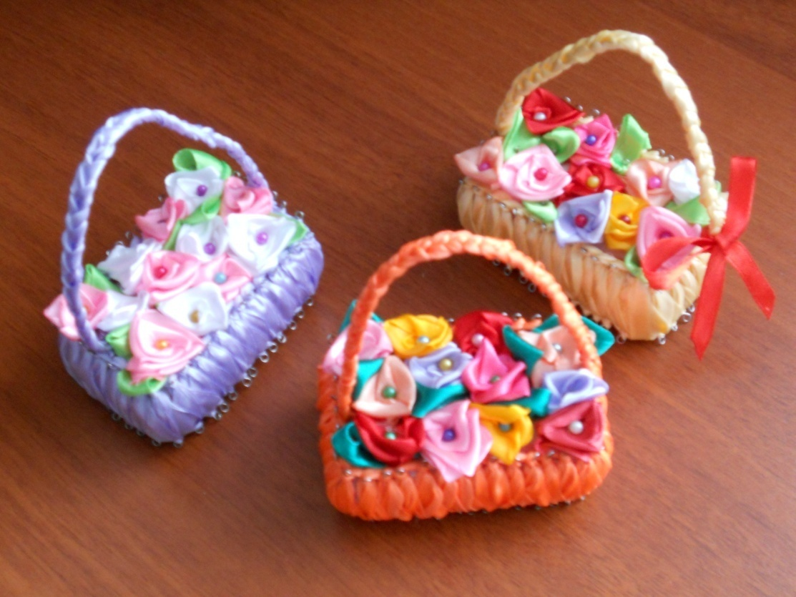
Волшебный мир шелковых лент
Эти сувениры «Корзинка роз», выполненные своими руками, будут прекрасным подарком к любому торжественному случаю, а также смогут украсить Ваш интерьер. Поэтому друзья, запасайтесь лентами, дайте свободу своей фантазии, и, приложив немного усилий, любуйтесь маленькими шедеврами, созданными своими руками.

Slide 3
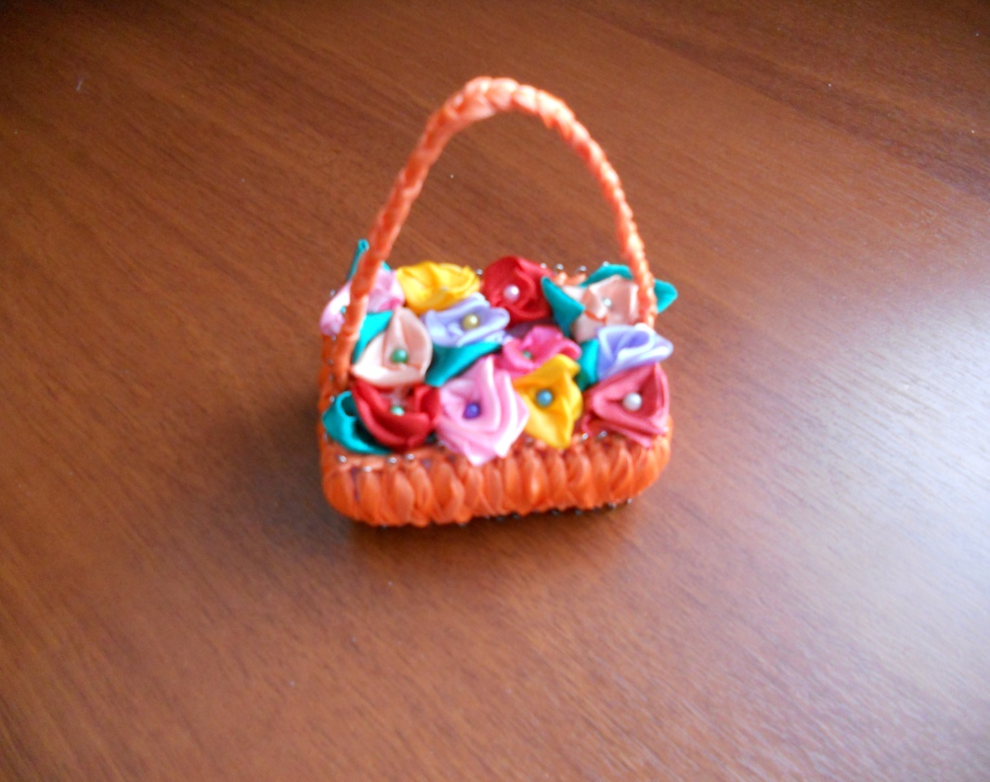
Задание
1.Освоить технологические приемы работы с лентой при изготовлении сувенира.
2.Изготовить сувенир «Корзинка роз»

Slide 4
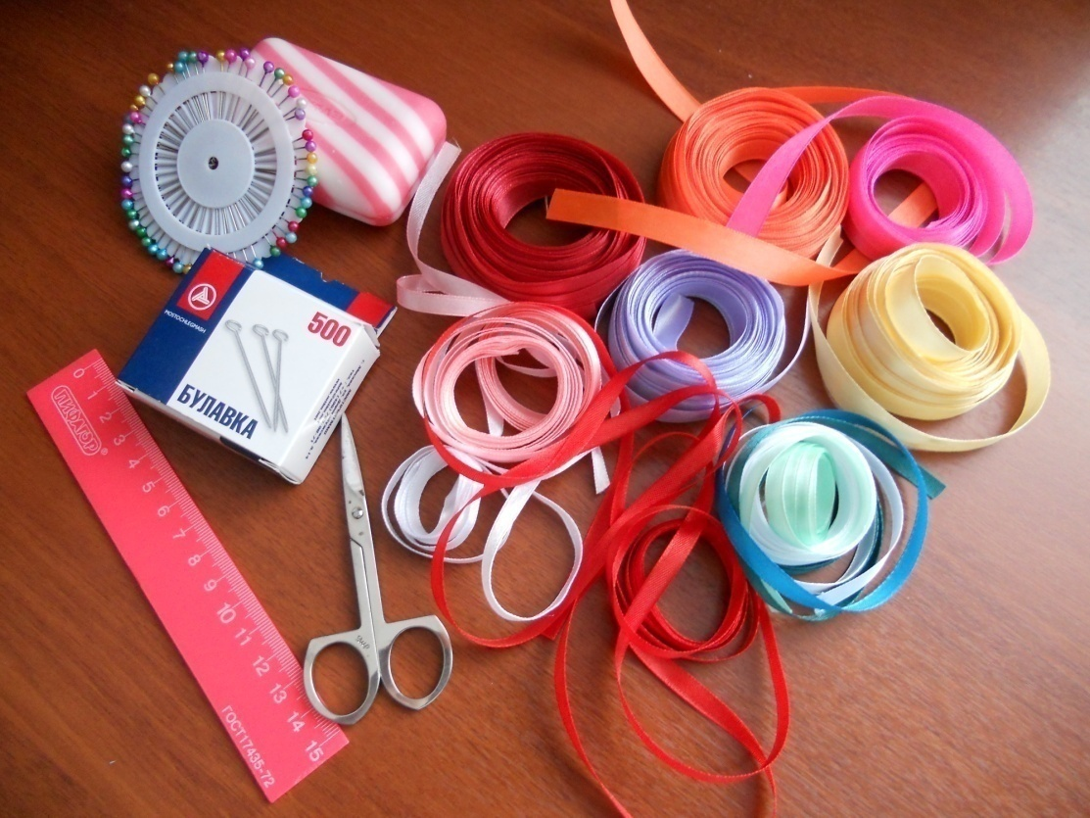
Материалы и инструменты
1.Лента атласная шириной 1,2 см.
2.Мыло
3.Булавка цельнометаллическая.
4.Булавка декоративная
5.Линейка
6.Ножницы

Slide 5
Полезные советы по изготовлению сувенира «Корзинка роз»
- Рабочее место всегда должно быть чистым, мусор складывать в специально приготовленную коробочку.
- Во время выполнения работы следите, чтобы лента не скручивалась. При скручивании ленты опустите ее конец, чтобы она свободно повисла и скрученная лента выпрямится.
-При изготовлении корзинки руки должны быть сухими, не касайтесь руками лица и глаз.
-Мыло для работы выбирайте марки «DURU», т.к. оно имеет прямоугольную форму и мягкую структуру, поэтому при работе не крошится.
-Булавки выбирайте цельнометаллические с головкой, они удобны при обводке ленты и хорошо ее удерживают.
-Для оформления корзинки объемными розами рекомендую их крепить декоративными булавками.

Slide 6
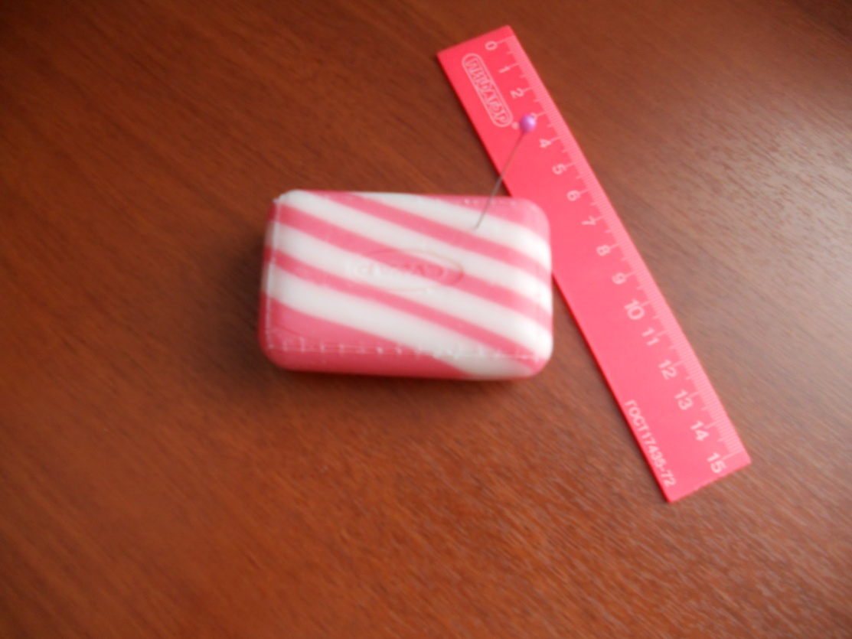
Разметка
При помощи декоративной булавки и линейки по краю изделия провести горизонтальную и вертикальную линии. На эти линии, через каждые 5 мм нанести риски.
Аналогичную операцию провести с противоположной стороны.

Slide 7
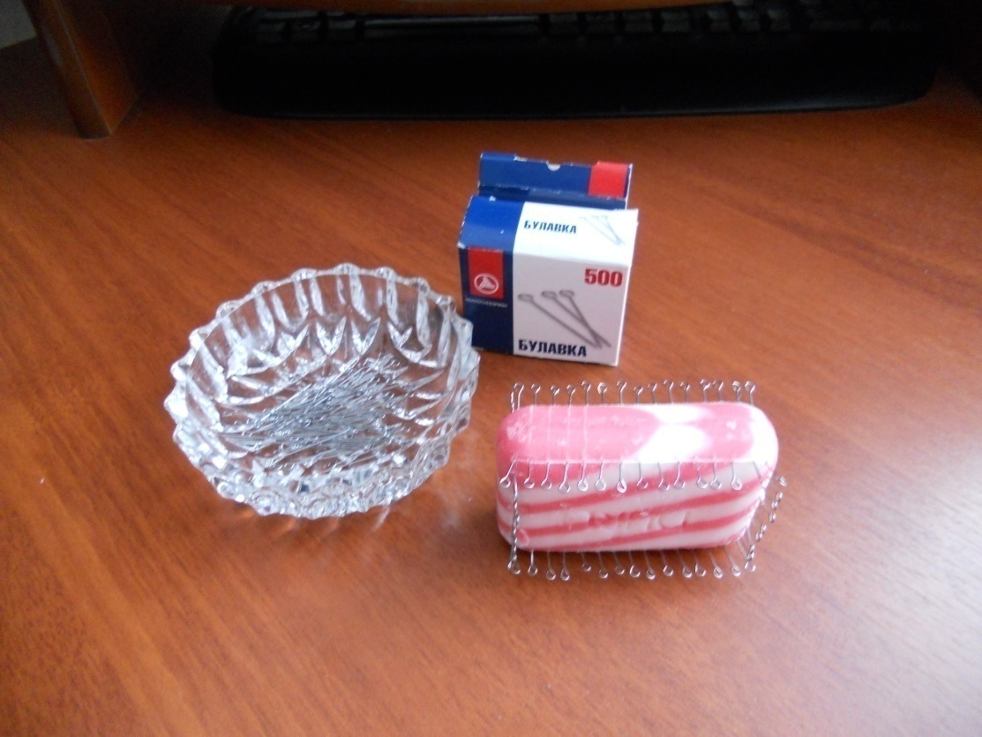
Изготовление корзинки
В каждую риску вколоть цельнометаллическую булавку.
Аналогичную операцию провести с противоположной стороны.

Slide 8
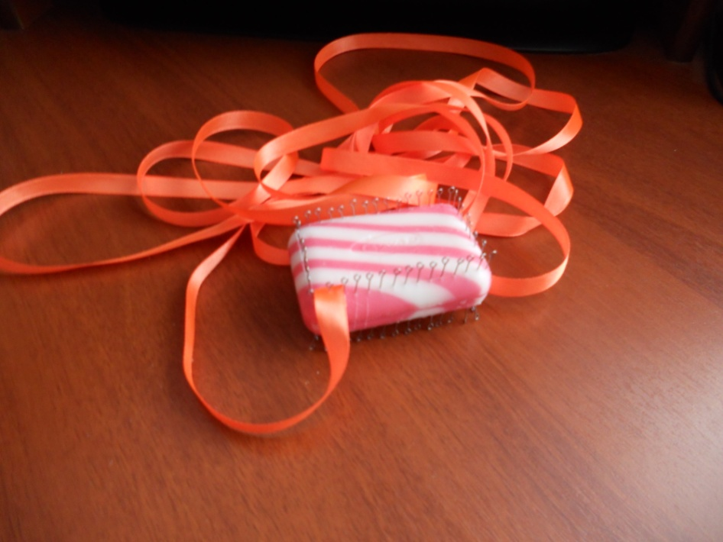
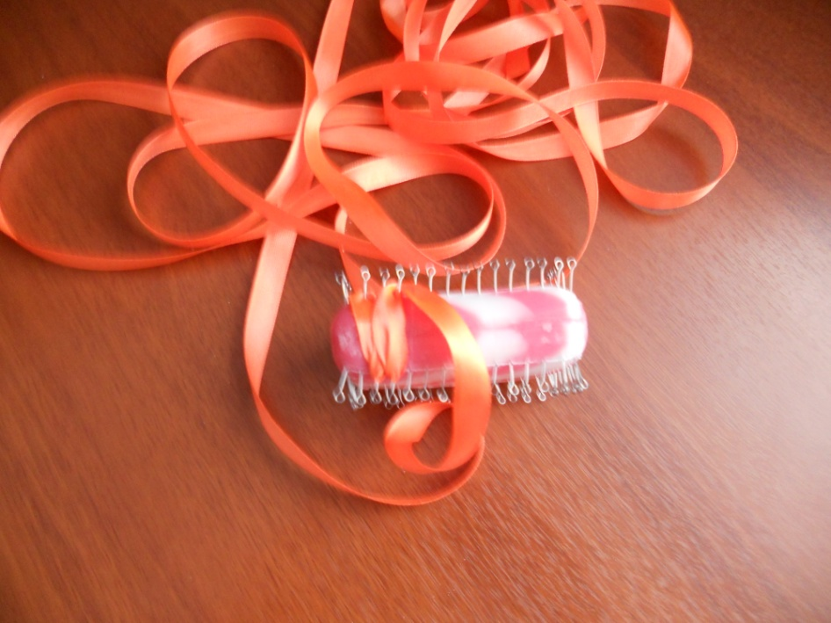
Изготовление корзинки

Slide 9
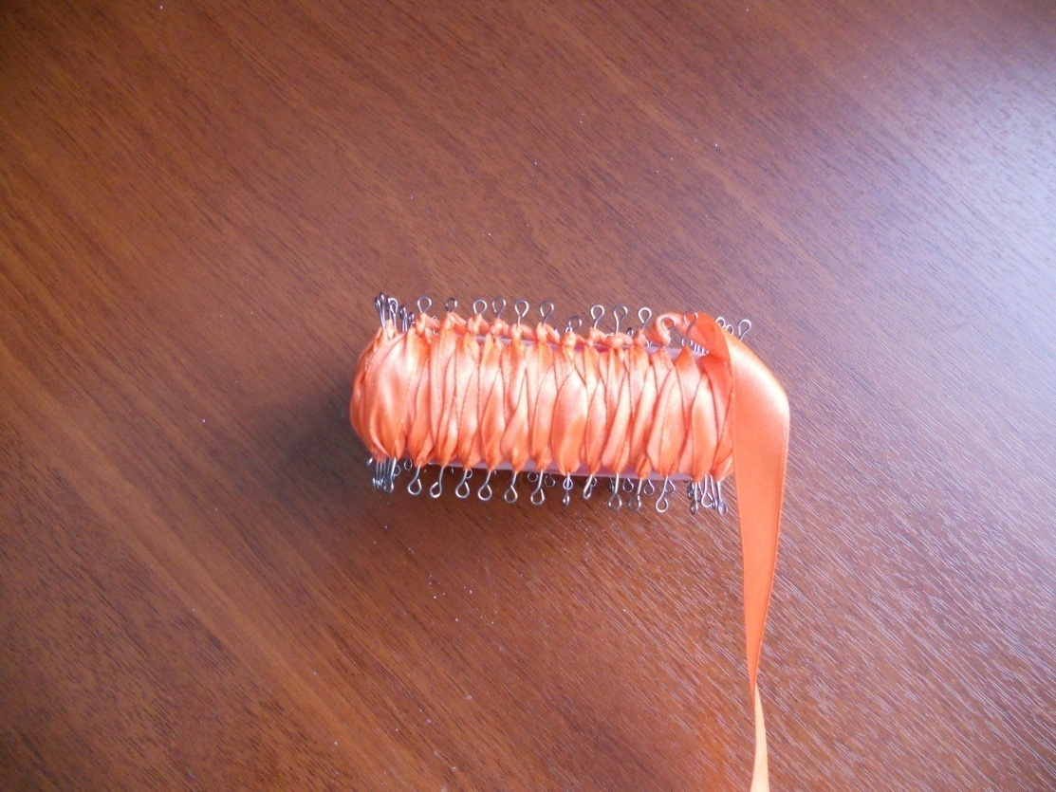
Изготовление корзинки
Закрепить ленту цельнометаллической булавкой и начать переплетать по кругу, выполняя
«восьмерку».Когда боковые поверхности будут закончены производим обводку верха и низа корзинки по часовой стрелке. Конец ленты закрепляем цельнометаллической булавкой.

Slide 10
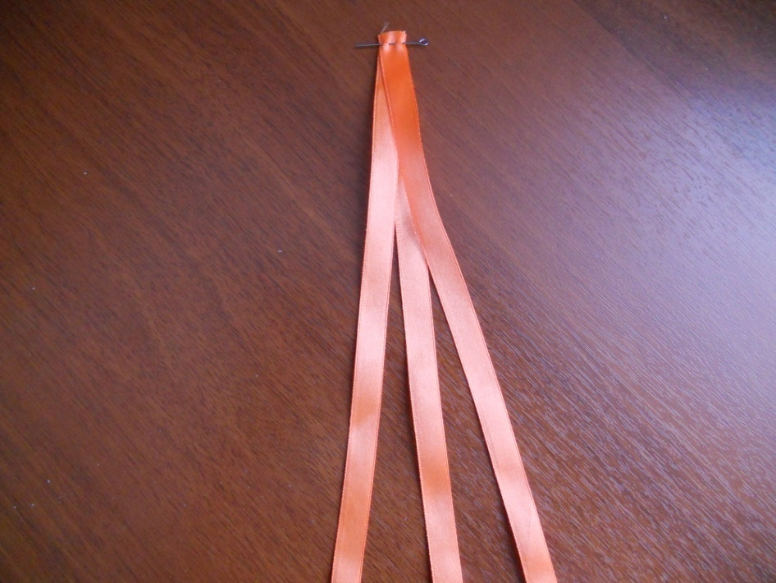
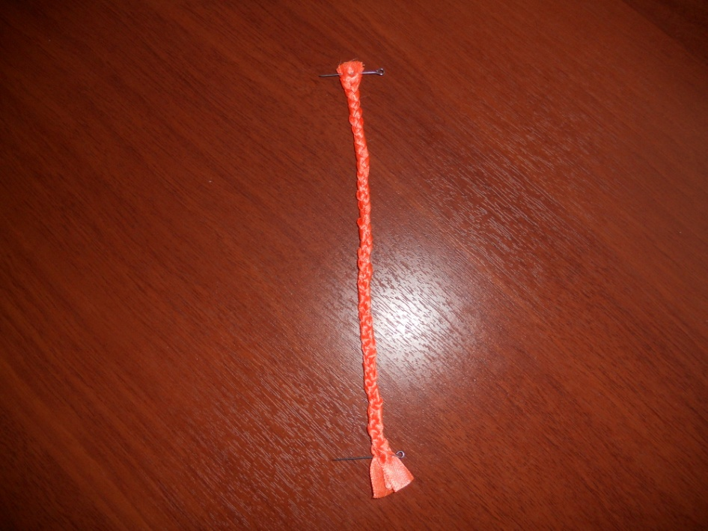
Ручка

Slide 11
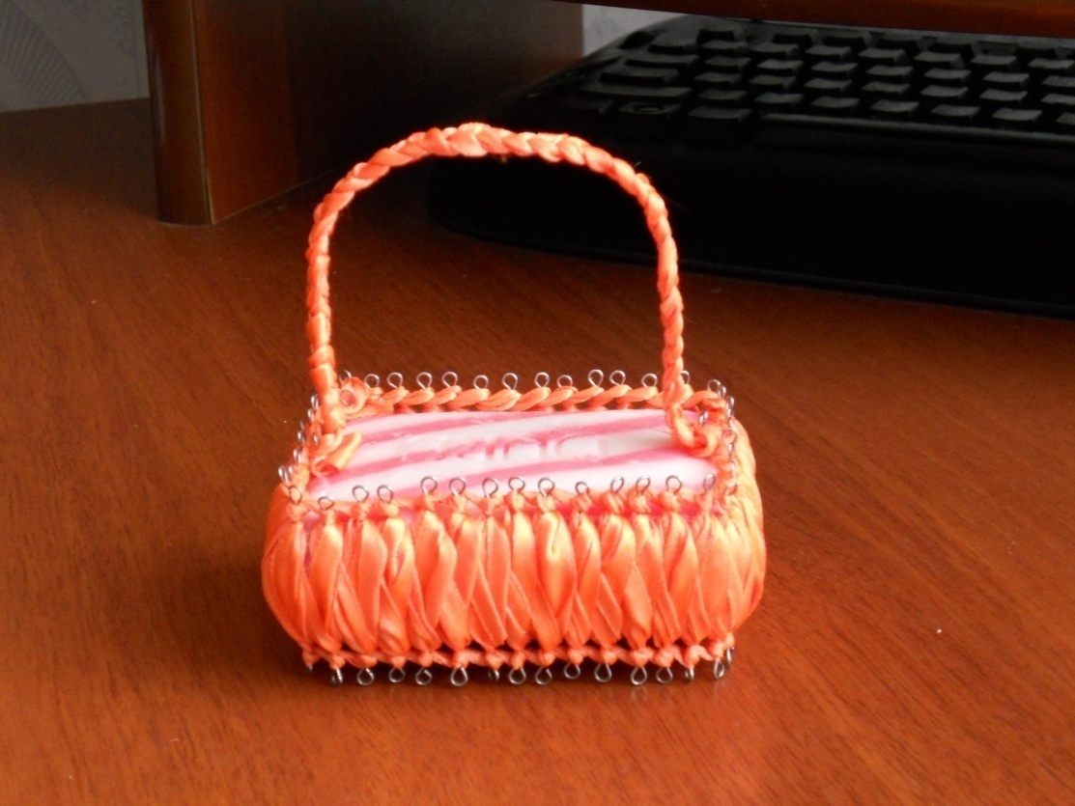
Изготовление корзинки
1.Три отрезка ленты скрепляем вместе и переплетаем косой.
2.Готовую ручку закрепляем булавками.

Slide 12
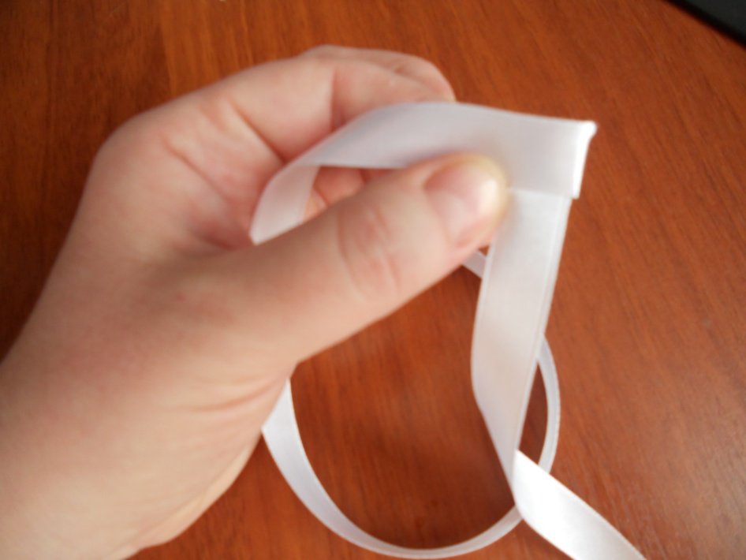
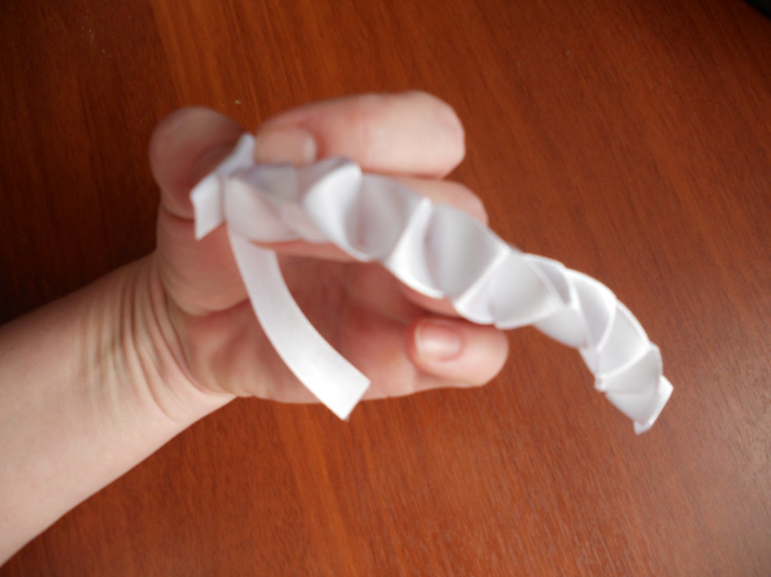
Объемная роза

Slide 13
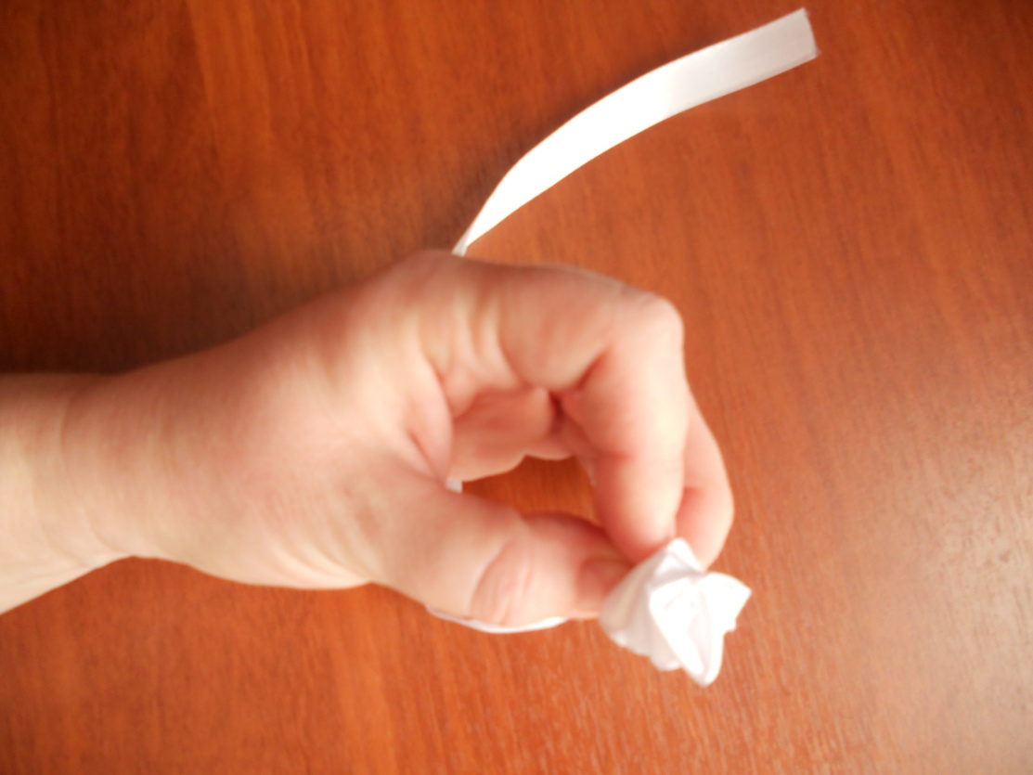
Объемная роза
Наметить середину ленты и сложить ее по диагонали. Другой конец ленты перекинуть поверх первого конца под прямым углом. Потом перекинуть противоположный конец ленты тоже под прямым углом. Сложить края лент гармошкой, оставив небольшие концы свободными. Держа ленту за оба конца, отпустите ее, чтобы она развернулась. Соберите ленту в розочку.

Slide 14
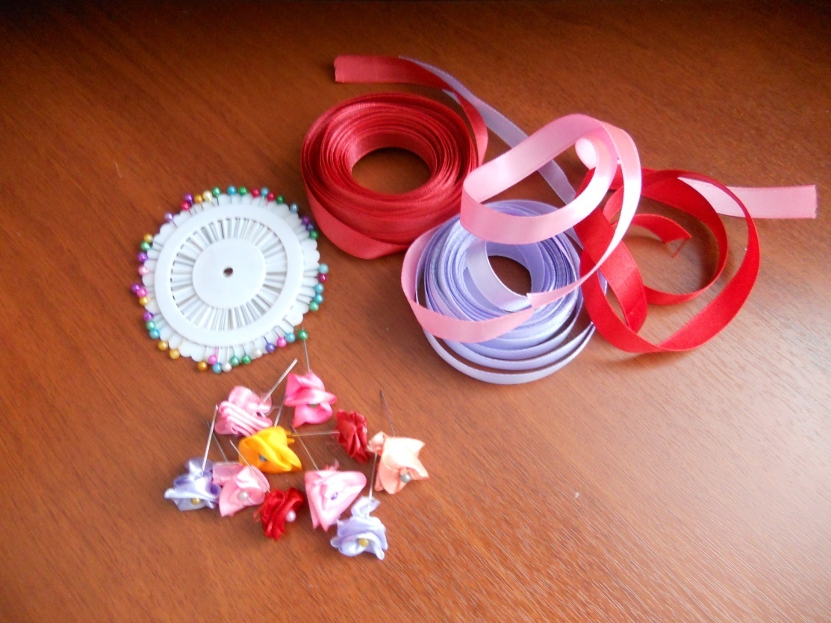
Оформление корзинки
Готовую розу наколоть на декоративную булавку, слегка скрутить концы ленты и закрепить на корзинке.

Slide 15

Сувенир «Корзинка роз»
Незаполненные места можно украсить листочками, выполненными из зеленой ленты, сложенной петлей и закрепленной цельнометаллической булавкой.

Slide 16
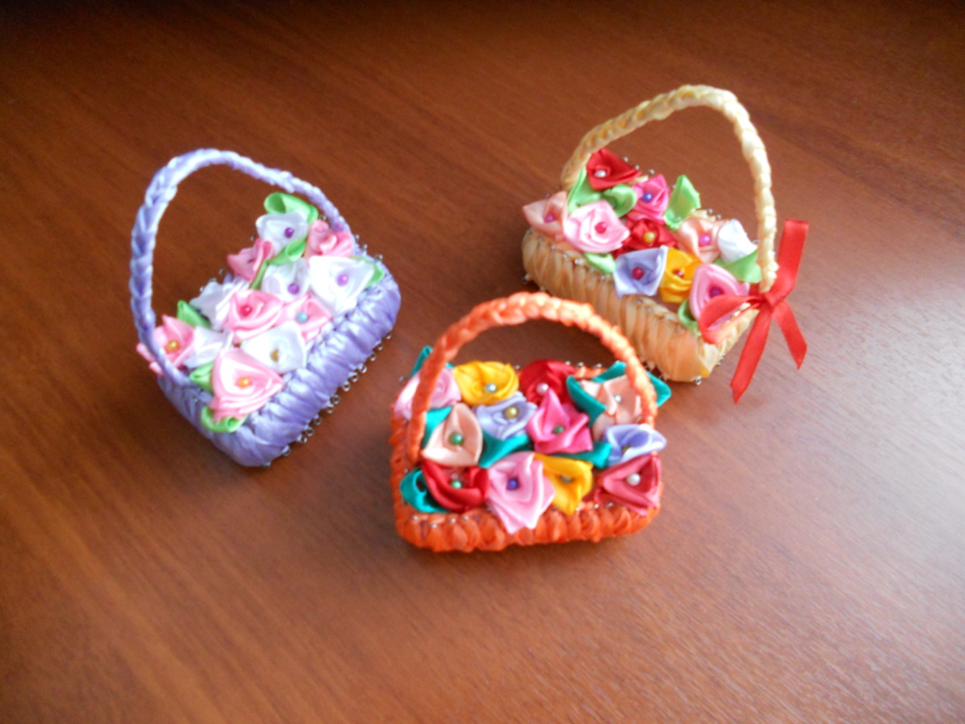
Удачи вам!

